Slide 1
Protocols de xarxes UNIX
  Protocols de xarxes en UNIX, GNU/Linux. Utilitats per als sistemes amb protocols TCP/IP

Slide 2


Introducció
GNU/Linux
  Els sistemes GNU/Linux/UNIX estan pensats des dels seus orígens per funcionar en xarxa.
  Fins i tots els sistemes aïllats han de tenir xarxa. La interfície loopback (lo) és obligatòria.
  Històricament els sistemes Unix han tingut i tenen una indiscutible rellevància en el món de les xarxes de computadors.
  Molts dispositius de maquinari de xarxa (routers, gateways, etc.) tenen programari basat en UNIX.
  L'objectiu d'aquesta activitat és donar a conèixer les eines, comandes i protocols de xarxa que proporcionen els sistemes GNU/Linux.

Slide 3


Índex
Configuració de dispositius de xarxa. Comandes, protocols i aplicacions.
  ifconfig i fitxers de configuració de xarxa
  Configuració de nodes de xarxa
  Configuració de xarxes wireless
  Protocol DHCP
  Protocol DNS
  Encaminament
Monitorització bàsica de la xarxa. Comandes, protocols i aplicacions.
  Estat de la xarxa, serveis i ports. Netstat i nmap
  Analitzadors de xarxes. Tcpdump i ethereal
  Eines gràfiques: Net-tools, EtherApe

Slide 4
Consideracions prèvies
  Aspectes a tenir en compte i coneixements previs necessaris per dur a terme aquesta activitat

Slide 5

Organitzadors previs
Coneixements:
  Coneixements bàsics de protocols. Nivells OSI i arquitectures de xarxa
  Coneixements bàsics de xarxes d'àrea local.
  Protocol IP. Adreces IP, paràmetres de xarxa (màscara, adreça de xarxa, broadcast, etc.). Adreces MAC.
  Utilització de la línia de comandes de sistemes operatius multiusuari (GNU/Linux).
  Instal·lació de programari (paquets) en GNU/Linux
Recursos:
  Xarxa d'àrea local per dur a terme els exemples.

Slide 6
Instal·lació de paquets Debian
Pre-instal·lació
  Cal comprovar si ja es disposa del paquet:
    $ dpkg -l | grep ethereal
  Mirem si el paquet està disponible al repositori
    $ sudo apt-cache search ethereal
  Si volem saber més informació sobre el paquet a instal·lar:
    $ sudo apt-cache show ethereal
Instal·lació
  $ sudo apt-get install ethereal
    NOTA: A l'instal·lar cal observar quins paquets es modificaran i/o s'eliminaran per tal d'evitar “pèrdues” no desitjades.

Slide 7
Instal·lació de paquets Debian
Desinstal·lació
  $ sudo apt-get remove ethereal
  Com podeu veure són necessaris permisos de superusuari per dur a terme aquestes operacions.
  Si es disposa d'entorn gràfic es pot utilitzar synaptic com a eina de gestió de paquets.
Recursos
  APT i DPKG a la wiki del curs
  Synaptic a la wiki del curs

Slide 8
Qüestions generals
Diferències entre distribucions
  Les comandes que s'expliquen en aquesta activitat estan disponibles en qualsevol distribució GNU/Linux actual. En tot cas, la distribució de les carpetes pot diferir de l'estàndard de Debian. Per localitzar una comanda podem utilitzar:
    $ whereis ifconfig
    o
    $ which ifconfig
Path de les comandes
  També és possible que en alguns casos les comandes no estiguin en el path de l'usuari i/o que només el superusuari hi tingui accés. En aquest cas cal utilitzar la ruta completa i/o accedir al sistema com a superusuari.

Slide 9
Configuració dels dispositius de xarxa
  Comandes, protocols i aplicacions per la configuració dels dispositius de xarxa

Slide 10
Configuració IP de nodes de xarxa
Paràmetres necessaris per configurar un paràmetre de xarxa
  Paràmetres imprescindibles
    Adreça IP
    Màscara de xarxa
  Paràmetres “opcionals”
    Porta d'enllaç
    Servidors de DNS
  Altres paràmetres
    Adreça de difusió, adreça de xarxa, adreça MAC
Aquests paràmetres no són imprescindibles per tal que una màquina és pugui comunicar amb altres màquines de la mateixa xarxa!

Slide 11
Paràmetres de xarxa
Paràmetres de xarxa
  ifconfig
    Adreça IP. Adreça lògica del protocol IP. Nivell de xarxa (Nivell 3 OSI). Protocol IP.
    Adreça MAC. Adreça física. Assignada a la NIC. Nivell MAC (Nivell 2 OSI). Protocol ARP.
    Màscara de xarxa. Determina quina part de l'adreça correspon a la xarxa i quina a les màquines de la xarxa.
    Adreça de xarxa. Ve determinada per la màscara i és l'adreça que té els bits corresponents a adreces de màquines a 0.
    Adreça de difusió (broadcast). Ve determinada per la màscara i és l'adreça que té l'últim octet establert a 255.

Slide 12
ifconfig
Característiques:
  És la comanda utilitzada per configurar les interfícies de xarxa (NICs) per TCP/IP i actualment és l'estàndard dels sistemes Unix i derivats.
  Amb ifconfig es poden establir i consultar els paràmetres generals de les NICs d'una màquina.
  Amb aquesta comanda també es pot aturar o engegar la interfície de xarxa.
  Un mateix host pot tenir més d'una interfície de xarxa (p. ex. els encaminadors, connexions híbrides cable i wireless, sistemes virtuals, etc.).
  En Windows la comanda anàloga és ipconfig.

Slide 13

ifconfig
ifconfig només configura els paràmetres:
    IP: Adreça lògica del protocol IP. Nivell de xarxa (Nivell 3 OSI).
    MAC: Adreça física. Assignada a la NIC. Nivell MAC (Nivell 2 OSI).
    Màscara de xarxa: determina quina part de l'adreça correspon a la xarxa i quina a les màquines de la xarxa.
Tipus d'interfícies:
    Loopback: lo. Encara que la màquina estigui sola (stand-alone) és necessària l'adreça de loopback.
    Ethernet: eth0, eth1, ...
    Wi-Fi: wlan0, wlan1. Tot i això sovint també s'utilitza la sintaxi. d'ethernet: ethX
    Token Ring: tr0, tr1, ...
    PPP: ppp0, ppp1, ...
    vmnet0, vmnet1, vmnet8: Interfícies virtuals vmware.

Slide 14
ifconfig
Primera NIC
Exemple:
$ /sbin/ifconfig
eth0 Link encap:Ethernet HWaddr 00:0D:88:19:D2:A2
inet addr:192.168.1.10 Bcast:192.168.1.255 Mask:255.255.255.0
inet6 addr: fe80::20d:88ff:fe19:d2a2/64 Scope:Link
UP BROADCAST RUNNING MULTICAST MTU:1500 Metric:1
RX packets:957270 errors:0 dropped:0 overruns:0 frame:0
TX packets:1254234 errors:0 dropped:0 overruns:0 carrier:0
collisions:0 txqueuelen:1000
RX bytes:581767799 (554.8 MiB) TX bytes:228519990 (217.9 MiB)
Interrupt:11 Base address:0x4000
lo Link encap:Local Loopback
inet addr:127.0.0.1 Mask:255.0.0.0
inet6 addr: ::1/128 Scope:Host
UP LOOPBACK RUNNING MTU:16436 Metric:1
RX packets:799643 errors:0 dropped:0 overruns:0 frame:0
TX packets:799643 errors:0 dropped:0 overruns:0 carrier:0
collisions:0 txqueuelen:0
RX bytes:164196675 (156.5 MiB) TX bytes:164196675 (156.5 MiB)
Adreça MAC
IP de la NIC
Adreça de difusió
Interfície de loopback

Slide 15
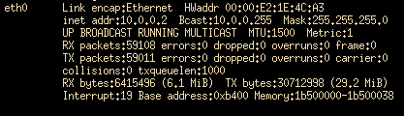


ifconfig
Paquet necessari
  net-tools
Referències
  man ifconfig
  Article de la wikipedia
Altres enllaços
  Exemples ifconfig
  http://xarxantoni.net:8080/mediawiki/index.php/Xarxes_Linux#ifconfig
GNU-LINUX

Slide 16
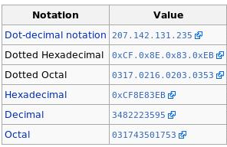
Adreces IP
Protocol Ipv4
  Estan formades per 32 Bits i permeten adreçar una mica menys de 4300 milions de màquines.
  El format més comú és el decimal amb punts.
Altres notacions
207.142.131.235 correspon als 32 bits: 11001111.10001110.10000011.11101011
Les adreces IP identifiquen de forma unívoca un node dins d'una xarxa concreta

Slide 17
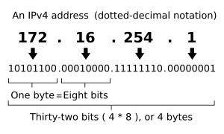
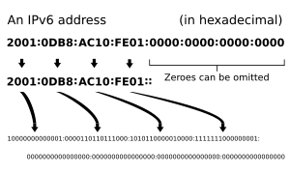
Adreces IP
Conversió d'adreces IPv4 a binari
  Hi ha una eina anomenada ipcalc
  que ens permet fer operacions amb
  adreces IP.
Conversió d'adreces IPv6 a binari

Slide 18
Màscara de xarxa
La màscara determina quins bits estan reservats a la xarxa i quins bits a les màquines.
  La màscara més utilitzada és la màscara:
  Tenen el format de les adreces IP però no tots els valors són possibles
  En format binari, la màscara ha de tenir tots els uns junts i al principi, seguit d'un sèrie de ceros.
    Només són vàlides les màscares que tenen els valors:
      255, 254, 252, 248, 240, 224, 192, 128
255.255.255.0
11111111.11111111.11111111.00000000

Slide 19
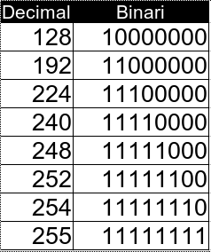
Màscara de xarxa
Per que tenen aquest format les
màscares de xarxa?:
  Els bits de l'esquerre, marcats amb
  uns (1) s'utilitzen per indicar la xarxa
  Els bits de la dreta, marcats amb
  ceros (0) s'utilitzen per identificat un
  host dins d'una xarxa concreta
Exemples
  Aula 1: Totes les adreces IP comencen per 192.168.201 (màscara 255.255.255.0)
  Aula 4: Totes les adreces IP comencen per 192.168.204 (màscara 255.255.255.0)

Slide 20
Màscara de xarxa
La màscara 255.255.255.0:
  Ens indica que estem a una xarxa de 254 màquines
  Ens indica quines adreces IP són de la nostra xarxa
  Hi ha una adreça màxima i una adreça mínima dins de la xarxa
$ ipcalc 192.168.201.0/255.255.255.0
Address: 192.168.201.0 11000000.10101000.11001100. 00000000
Netmask: 255.255.255.0 = 24 11111111.11111111.11111111. 00000000
Wildcard: 0.0.0.255 00000000.00000000.00000000. 11111111
=>
Network: 192.168.201.0/24 11000000.10101000.11001100. 00000000
HostMin: 192.168.201.1 11000000.10101000.11001100. 00000001
HostMax: 192.168.201.254 11000000.10101000.11001100. 11111110
Broadcast: 192.168.201.255 11000000.10101000.11001100. 11111111
Hosts/Net: 254 Class C, Private Internet

Slide 21
Màscara de xarxa
AULA 1
Network(N)/Hosts (H) NNNNNNNN.NNNNNNNN.NNNNNNNN.HHHHHHHH
MÀSCARA : 255.255.255.0 / 11111111.11111111.11111111.00000000
IP xarxa: 192.168.201.x / 11000000.10101000.11001001.00000000
Màquina1: 192.168.201.1 / 11000000.10101000.11001001.00000001
Màquina2: 192.168.201.2 / 11000000.10101000.11001001.00000010
Màquina3: 192.168.201.3 / 11000000.10101000.11001001.00000011
Màquina4: 192.168.201.4 / 11000000.10101000.11001001.00000100
Màquina5: 192.168.201.5 / 11000000.10101000.11001001.00000101
Màquina6: 192.168.201.6 / 11000000.10101000.11001001.00000110
Màquina7: 192.168.201.7 / 11000000.10101000.11001001.00000111
Màquina8: 192.168.201.8 / 11000000.10101000.11001001.00001000
Màquina9: 192.168.201.9 / 11000000.10101000.11001001.00001001
.............................................................
Màqui252: 192.168.201.250/11000000.10101000.11001001.11111010
Màqui252: 192.168.201.251/11000000.10101000.11001001.11111011
Màqui252: 192.168.201.252/11000000.10101000.11001001.11111100
Màqui252: 192.168.201.253/11000000.10101000.11001001.11111101
Màqui252: 192.168.201.254/11000000.10101000.11001001.11111110
Màqui255: 192.168.201.255/11000000.10101000.11001001.11111111

Slide 22
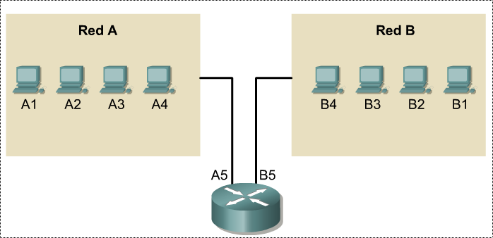
Porta d'enllaç
Gateway/Pasarel·la/Router/Encaminador
  Té múltiples noms però la seva definició és:
  Pot ser el router ADSL
  que ens dona accés a
  Internet, un router que
  ens connecta a la xarxa
  del centre, l'IPCOP de
  l'aula, etc.
La porta d'enllaç és el node de la xarxa local que ens permet connectar-nos a una altra xarxa
Xarxa 1
(LAN 1)
Gateway
Xarxa 2
(LAN 2)

Slide 23
Servidors de DNS
Són una eina per facilitar l'ús de la xarxa
  Ens permeten treballar a un nivell més humà (o menys de màquina) i treballar amb noms en comptes d'adreces IP
  Per tal de treballar amb noms de màquina, hem d'utilitzar un servidor de DNS que s'encarregarà de traduir els noms en adreces IP.
  No és imprescindible. Per exemple si s'espatlla el DNS del vostre proveïdor d'accés a Internet sempre podeu accedir a la web directament amb la IP.
$ ping www.iescopernic.com
PING www.iescopernic.com (80.34.23.149) 56(84) bytes of data.
64 bytes from 149.Red-80-34-23.staticIP.rima-tde.net (80.34.23.149): icmp_seq=1 ttl=252 time=106 ms
64 bytes from 149.Red-80-34-23.staticIP.rima-tde.net (80.34.23.149): icmp_seq=2 ttl=252 time=108 ms
http://80.34.23.149/moodle

Slide 24
Configuració per línia de comandes de nodes de xarxa
Quan no es disposa d'entorn gràfic (servidors), normalment els passos que cal seguir per configurar la xarxa són una combinació de comandes i d'edicions de fitxers de configuració.
  En aquest apartat veurem les comandes i els fitxers de configuració bàsics per a configurar nodes de xarxa.
    NOTA: és molt important conèixer la configuració per línia de comandes per què sovint és l'única opció que tenim. També cal dir que totes les eines gràfiques acaben utilitzant aquestes comandes i/o fitxers de configuració.
Pàgines de consulta/referència
  Comandes de xarxa
  Fitxers de configuració
  Paquets de xarxa

Slide 25
Comandes de xarxa
Consulta i configuració de les interfícies
  ifconfig, iwconfig
Consulta de la taula de rutes i de la passarel·la
  route
Consulta dels paràmetres de xarxa
  ipcalc
Comandes per apagar i encendre interfícies
  ifup, ifdown, dhclient
Comprovació de xarxes i altres comandes
  ping, traceroute, host, arp, netstat, ip, tracepath, nslookup, dnstracer, nmap, tcpdump, whois, iptables, etc.

Slide 26
Fitxers de configuració
Interfícies de xarxa
  Fitxer /etc/network/interfaces
Resolució de noms DNS.
  Fitxer /etc/resolv.conf
  Fitxer /etc/hosts
  Fitxer /etc/host.conf
Altres fitxers
  /etc/networks, /etc/protocols, /etc/services...
  Veieu l'apartat Fitxers de configuració a la wiki del professor

Slide 27
Paquets de xarxa
La majoria del programari necessari per a xarxes ja es troba instal·lat:
  net-tools (netbase), ifupifdown, gnome-nettool, dnsutils, iproute, etc.
Altres paquets es poden instal·lar des de els repositoris amb apt-get install:
  nmap, tcpdump, traceroute, dnstracer, wireshark, ipcalc, arpwatch, whois, etc
  La imatge de l'aula ja porta instal·lats molts d'aquests paquets.
  Exemple d'instal·lació:
$ sudo apt-get install whois

Slide 28
Programari
Paquets necessaris:
  Paquet net-tools de debian:
    /sbin/ifconfig
    /sbin/route
    /sbin/netstat
  Paquet wireless-tols
  Paquet netbase
  Paquet ifupdown
  Paquets iputils-*
  Paquet dns-utils
    /usr/bin/dig
    /usr/bin/nslookup
  Paquet traceroute
  Paquet tcpdump
  Paquet dnstracer
  Paquet nmap
  Paquet whois
  Paquet ipcalc
http://xarxantoni.net:8080/mediawiki/index.php/Xarxes_Linux

Slide 29
Configuració per línia de comandes
Configuració estàtica
  La configuració de cada node de xarxa es realitza de forma manual pels administradors de les màquines i els paràmetres de xarxa “són fixos”.
  Cal conèixer els paràmetres de la xarxa
Configuració dinàmica (DHCP)
  La configuració dels nodes de xarxa la realitza de forma automàtica utilitzant un servidor de DHCP. Els paràmetres dels nodes de xarxa poden ser fixos o dinàmics (varien amb el temps)
  No cal conèixer els paràmetres de la xarxa (el servidor DHCP de la xarxa ens els proporciona)

Slide 30
Configuració per línia de comandes
Passos a seguir per configurar la xarxa
  Escollir quin tipus de configuració volem: estàtica o dinàmica
  Si la configuració és estàtica decidir (o preguntar a l'administrador de la xarxa) els 4 paràmetres bàsics de xarxa (IP, Màscara, Passarel·la/Gateway i servidors de DNS)
  Modificar la configuració de la màquina modificant els Fitxers de Configuració adients. NOTA: Cal utilitzar un editor de text per línia de comandes
  Un cop fetes les modificacions:
    IMPORTANT: Cal executar les comandes necessàries per que la màquina apliqui la NOVA configuració.

Slide 31

/etc/network/interfaces
Fitxer de configuració principal
  Els fitxers de configuració també tenen manual
$ cat /etc/network/interfaces
# The loopback interface
auto lo
iface lo inet loopback
auto eth0
iface eth0 inet static
address 10.0.2.2
netmask 255.255.254.0
broadcast 10.0.3.255
dns-nameserver 127.0.0.1
dns-search intern
gateway 10.0.2.1
auto eth1
iface eth1 inet dhcp
Configuració del loopback
Configuració ethernet:
Es configuren tots els paràmetres de
xarxa (configuració estàtica)
Configuració ethernet del segon
dispositiu de xarxa (configuració DHCP)
$ man interfaces

Slide 32
Fitxers de configuració de DNS
$ cat /etc/resolv.conf
nameserver 192.168.1.3
nameserver 192.168.1.1
/etc/resolv.conf
/etc/hosts
/etc/host.conf
/etc/hostname
$ cat /etc/hosts
127.0.0.1 localhost
127.0.1.1 ubuntu-sala
192.168.1.3 acacha.dyndns.org
$ cat /etc/host.conf
# The "order" line is only used by old versions of the C library.
order hosts,bind
multi on
$ cat /etc/hostname
ubuntu-sala

Slide 33
Altres distribucions Linux
Altres distribucions Linux
  /etc/sysconfig/network/ifcfg-* (SUSE) amb DHCP
$ cat /etc/sysconfig/network/ifcfg-eth0
BOOTPROTO='dhcp'
BROADCAST=''
ETHTOOL_OPTIONS=''
IPADDR=''
MTU=''
NAME='AMD PCnet - Fast 79C971'
NETMASK='255.255.255.0'
NETWORK=''
REMOTE_IPADDR=''
STARTMODE='auto'
UNIQUE='rBUF.weGuQ9ywYPF'
USERCONTROL='no'
_nm_name='bus-pci-0000:00:10.0'

Slide 34
Comandes
Per tal que la màquina apliqui els canvis del fitxer de configuració cal executar:
  Aquesta comanda s'executa sola cada cop que inicieu la màquina. Si després es fa algun canvi l'heu d'executar vosaltres mateixos.
També podeu utilitzar les comandes:
  On x és el número de la vostra interfície de xarxa
  La comanda down apaga la interfície de xarxa i la comanda up l'encén
En cas d'utilitzar DHCP també podeu utilitzar:
$ sudo /etc/init.d/networking restart
$ sudo ifdown ethx
$ sudo ifup ethx
$ sudo dhclient ethx

Slide 35
Editors de text. joe
Necessitareu un editor de text per línia de comandes
  Joe és l'editor que utilitzo normalment per editar fitxers per línia de comandes.
  Possiblement cal instal·lar-lo ja que no és un editor que portin les distribucions GNU/Linux per defecte:
Iniciar joe:
Exemple:
Ajuda:
Sortir i guardar:
$ sudo apt-get install joe
$ joe nom_del_fitxer_que voleu editar
$ sudo joe /etc/network/interfaces
<Ctrl> + K + H
<Ctrl> + K + X

Slide 36
Pràctica
Configuració d'una Ubuntu Server
  Màquina virtual Virtual Box
    Pràctiques de configuració de nodes de xarxa
Guions de detecció d'errors de xarxa
  Passos per comprovar la xarxa
  A Moodle trobareu el document:
    Comprovació errors de xarxa
Tutorial
  Tutorial pas a pas de configuració de xarxa en Ubuntu

Slide 37
Configuració amb ifconfig
Configuració manual:
  Configuració xarxa estàtica
    $ sudo ifconfig eth0 192.168.99.35 netmask 255.255.255.0 up
  Configuració loopback
    $ sudo ifconfig lo inet 127.0.0.1 up
  Gateway
    $ sudo route add default gw 192.168.1.1
  La configuració manual no és persistent
IP Aliasing
  Es pot configurar una targeta amb més d'una IP
    $ sudo ifconfig eth0:1 10.10.10.2 netmask 255.255.255.248

Slide 38
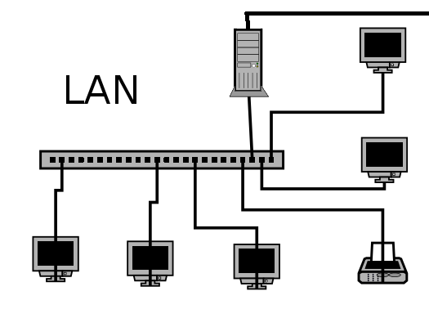


Gateway. Comanda route
La passarel·la o gateway es configura mitjançant la comanda route
  $ route add default gw 192.168.1.1
  És comú que la primera IP de la xarxa sigui el gateway (.1) però no obligatori.
  Aprofundirem en els detalls de l'encaminament en temes posteriors.
GATEWAY

Slide 39
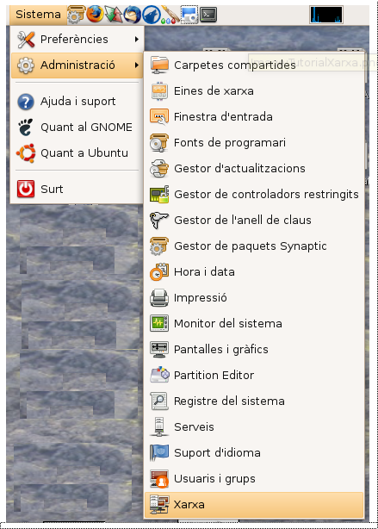
Configuració gràfica de nodes de xarxa
  La configuració des de el
  menú Administració i l'opció
  Xarxa

Slide 40
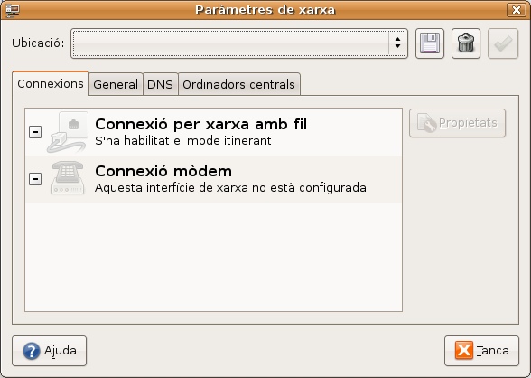
Configuració gràfica de nodes de xarxa
Ubuntu
  La configuració gràfica
  sempre acabarà modificant
  els fitxers de configuració
  Podeu comprovar les
  modificacions als fitxers
  Podeu utilitzar l'entorn gràfic per aprendre com funcionen els fitxers de configuració
Exercici
  Seguiu els passos de la web del professor

Slide 41
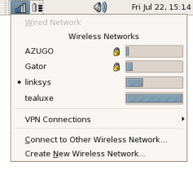
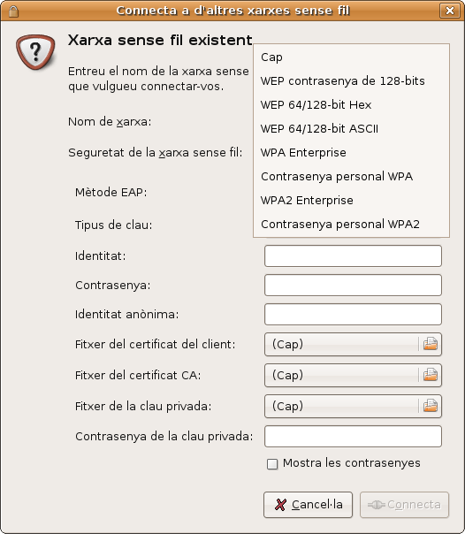
NetworkManager
Aplicació gràfica Gnome
Ús avançat i simple de la
xarxa:
  Canvi de dispositius en calent
  Roaming entre xarxes wireless
  Suport WEP i WPA

Slide 42
Eines gràfiques de xarxa
  Eines gràfiques de xarxa

Slide 43
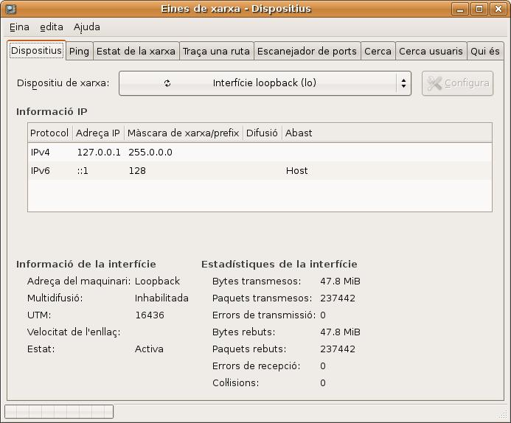
Gnome-Neetool
Configuració de dispositius:

Slide 44
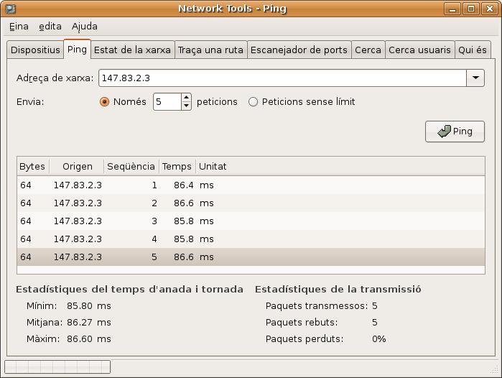
Gnome-Neetool
Ping:
$ ping -c 5 147.83.2.3
$ ping 147.83.2.3

Slide 45
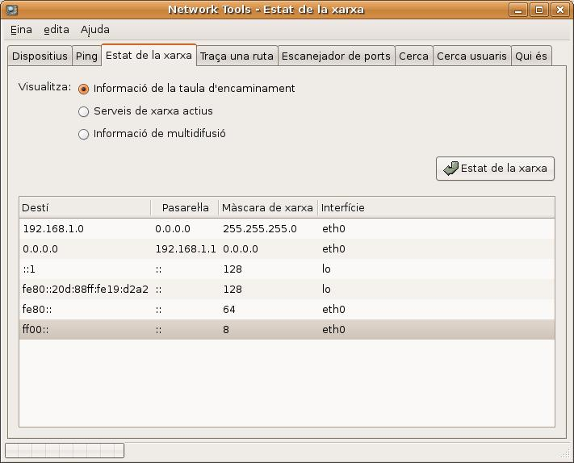
Gnome-Neetool
Encaminament:
$ route / $ netstat -r

Slide 46
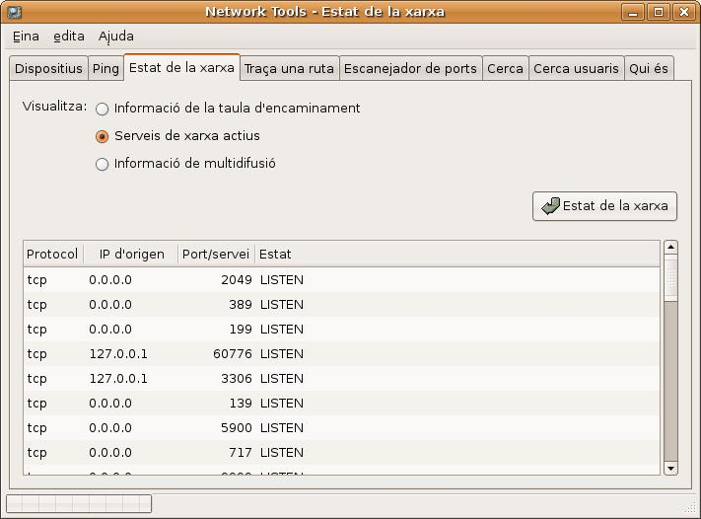
Gnome-Neetool
Estat de les connexions de xarxa:
$ netstat - -inet -l

Slide 47
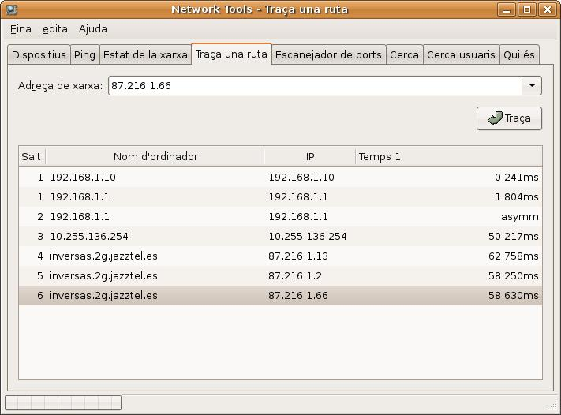
Gnome-Neetool
Traçar una ruta:
$ traceroute 87.216.1.66

Slide 48
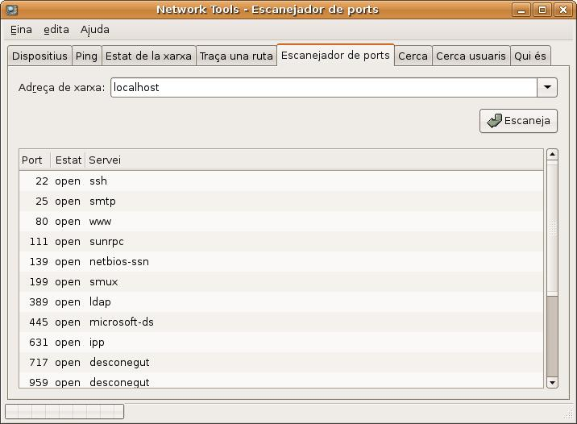
Gnome-Neetool
Escànner de ports:
$ nmap localhost

Slide 49
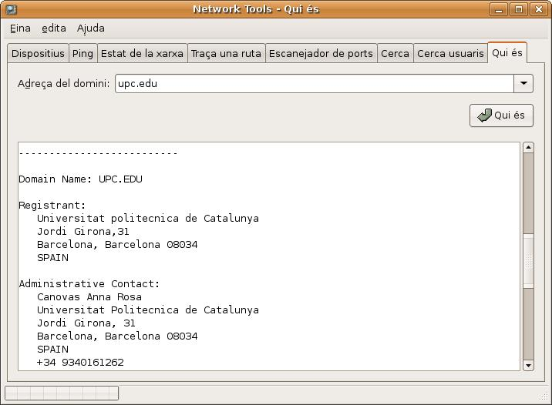
Gnome-Neetool
$ whois upc.edu
Servei Whois:

Slide 50
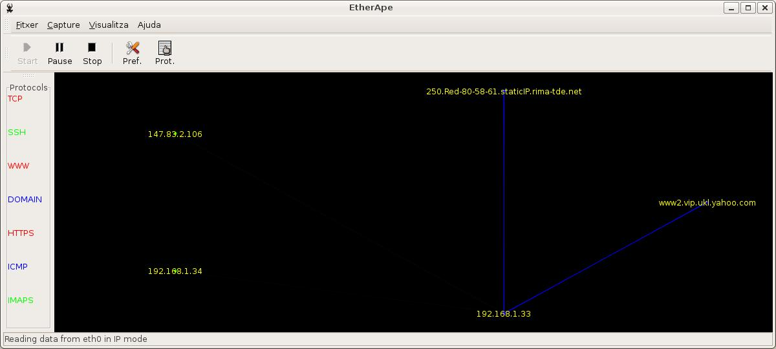
EtherApe
Mostra gràficament les connexions de xarxa
  Diferència protocols per colors i amples de banda per amplituds de línia.
  Ús didàctic i de monitorització (netstat gràfic)

Slide 51
ifup/ifdown
Les comandes ifup/ifdown són les encarregades d'activar/desactivar les interfícies de xarxa segons els paràmetres dels fitxers de configuració.
  El sistema operatiu s'encarrega de cridar aquestes comandes a l'iniciar l'ordinador.
$ sudo ifup eth0
...................................................................................
Listening on LPF/eth0/00:0d:88:19:d2:a2
Sending on LPF/eth0/00:0d:88:19:d2:a2
Sending on Socket/fallback
DHCPREQUEST on eth0 to 255.255.255.255 port 67
DHCPACK from 192.168.1.1
bound to 192.168.1.14 -- renewal in 244026 seconds.
$ sudo ifdown eth0
.....................................................................................
Listening on LPF/eth0/00:0d:88:19:d2:a2
Sending on LPF/eth0/00:0d:88:19:d2:a2
Sending on Socket/fallback
DHCPRELEASE on eth0 to 192.168.1.1 port 67

Slide 52
Inicialització de la xarxa a Debian
S'utilitzen scripts d'inicialització SystemV
  La xarxa s'executa al nivell S (Single User Mode) (primer de tots, fins i tot abans del nivell 1)
  Els Links:
    /etc/rcS.d/S08loopback
    /etc/rcS.d/S40networking
  Executen els scripts d'inicialització
    /etc/init.d/loopback start
    /etc/init.d/networking start

Slide 53

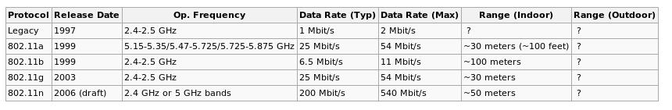
Xarxes Wireless
Protocol IEEE 802.11 (WIFI). Protocols b i g
Sistemes d'encriptació:
  WEP (64 i 128 bits)
  WPA. Més seguretat, diferents protocols i modalitats (personal i enterprise).
Claus d'accés
  Hexadecimals (4 bits)
  ASCII (1 Byte)
  WEP

Slide 54

Xarxes Wireless
Comanda iwconfig
/etc/network/interfaces
http://xarxantoni.net:8080/mediawiki/index.php/Xarxes_Linux_Wireless
$ iwconfig
lo no wireless extensions.
eth0 no wireless extensions.
eth1 IEEE 802.11g ESSID:"WLAN_8A"
Mode:Managed Frequency:2.427 GHz Access Point: 00:16:38:89:F6:57
Bit Rate:54 Mb/s Tx-Power=20 dBm Sensitivity=8/0
Retry limit:7 RTS thr:off Fragment thr:off
Power Management:off
Link Quality=94/100 Signal level=-38 dBm Noise level=-91 dBm
Rx invalid nwid:0 Rx invalid crypt:0 Rx invalid frag:0
Tx excessive retries:0 Invalid misc:0 Missed beacon:0
iface eth1 inet dhcp
wireless-essid WLAN_8A
wireless-key s:C0030GR89FC8A

Slide 55
Xarxes Wireless
Paràmetres de xarxa wireless
  Paràmetres de xarxa amb cable+
  wireless-essid: Identificador de la xarxa
  wireless-key: Clau WEB o WAP
    Si la clau està en format ASCCI hem de posar s: davant
  wireless_mode managed | ad-hoc
Comandes iw (iwlist,iwgetessid, iwspy...)
Paquet: wireless-tools
man wireless

Slide 56
NetworkManager
Aplicació gràfica Gnome
Ús avançat i simple de la
xarxa:
  Canvi de dispositius en calent
  Roaming entre xarxes wireless
  Suport WEP i WPA

Slide 57
DHCP
Característiques:
  Són les sigles de l'anglès Protocol de Configuració Dinàmica de Màquines (Dynamic Host Configuration Protocol).
  És un protocol de xarxa on un servidor proveeix dels paràmetres necessaris de configuració i assignació d'adreces IP a les màquines d'una xarxa.
  És un estàndard en xarxes que també podem trobar en Windows o altres Sistemes Operatius.

Slide 58
DHCP
DHCP pot configurar els següents paràmetres:
  Nom de la màquina
  Adreça del servidor DNS
  Porta d'enllaç (passarel·la o gateway)
  Adreça de difusió (broadcast)
  Màscara de xarxa
  Altres paràmetres opcionals (adreces de serveis addicionals, configuracions extres, bootp, etc.)

Slide 59
DHCP
Assignacions d'IPs:
  Manual: Hi ha una taula que assigna les adreces IP segons les adreces MAC.
  Automàtica: S'assigna de forma permanent una adreça IP obtinguda d'un rang d'adreces determinat per l'administrador de DHCP.
  Dinàmica: El procediment és idèntic a l'anterior però les adreces no són fixes. Cada cop que un PC es connecta a la xarxa aconsegueix una IP diferent.
  Híbrida: Es poden combinar opcions i, per exemple, tenir alguns PCs de la xarxa amb adreces manuals i la resta amb adreces assignades de forma dinàmica.

Slide 60
DHCP
Paquets del protocol
  DHCPDISCOVER: L'envia el client dhcp a totes les adreces de la xarxa (broadcast) cercant un servidor DHCP.
  DHCPOFFER: L'envia el servidor a totes les adreces, ja que el client encara no té adreça de xarxa. El servidor inicia el procés d'assignació d'IP i paràmetres de xarxa i fa una oferta de configuració al client.
  DHCPREQUEST: El client rep l'oferta i respon amb un paquet de petició. També és broadcast, tot i sabent l'adreça del servidor DHCP. El client guarda la configuració a l'espera d'una confirmació per part del servidor.
  DHCPACK: Un cop el servidor rep una petició contesta amb un paquet de reconeixement. El client, un cop rep la confirmació, inicialitza la NIC.
  DHCPRELEASE: No és obligatori però els clients poden informar al servidors de quan deixen d'utilitzar la configuració (NIC apagada).

Slide 61


DHCP
Assignament IP:
Adreça MAC
Dinàmic
Funcionament del protocol
Oferta de configuració. Si l'accepta ho ha de notificar!
DHCP-DISCOVER
BROADCAST 255.255.255.255
DHCP-OFFER
BROADCAST 255.255.255.255
DHCP-REQUEST
BROADCAST 255.255.255.255
DHCP-ACKNOWLEDGE
Client DHCP
Ús de la comunicació
..............
Servidor
DHCP
DHCP-RELEASE

Slide 62
DHCP
El primer request és per intentar obtenir IP
amb el lease (préstec) que ja tenim.
Exemple
$ sudo dhclient eth0
...................................................................
Listening on LPF/eth0/00:0d:88:19:d2:a2
Sending on LPF/eth0/00:0d:88:19:d2:a2
Sending on Socket/fallback
DHCPREQUEST on eth0 to 255.255.255.255 port 67
DHCPREQUEST on eth0 to 255.255.255.255 port 67
DHCPDISCOVER on eth0 to 255.255.255.255 port 67 interval 4
DHCPOFFER from 192.168.1.1
DHCPREQUEST on eth0 to 255.255.255.255 port 67
DHCPACK from 192.168.1.1
bound to 192.168.1.15 -- renewal in 299477 seconds.
sergi.tur@casa:~/downloads$ sudo ifdown eth0
.....................................................................................
Listening on LPF/eth0/00:0d:88:19:d2:a2
Sending on LPF/eth0/00:0d:88:19:d2:a2
Sending on Socket/fallback
DHCPRELEASE on eth0 to 192.168.1.1 port 67

Slide 63
Resolució de noms (DNS)
  Aspectes a tenir en compte de la configuració de resolució de noms. Comandes i fitxers de configuració

Slide 64
Resolució de noms (DNS)
Característiques:
  Domain Name System (DNS) és una base de dades distribuïda i jeràrquica que emmagatzema la informació associada als dominis de xarxes com p. ex. Internet.
  L'assignació de noms a adreces IP és la funcionalitat més comuna però no l'única.
  Inicialment, DNS va néixer de la necessitat de recordar fàcilment els noms de les màquines. S'utilitzava el fitxer /etc/hosts per traduir IPs en noms de domini. El creixement explosiu de la xarxa va demostrar la poca escalabilitat d'aquest sistema i va sorgir el sistema DNS modern, on la càrrega i la informació de DNS es troba distribuïda de forma jeràrquica a diferents màquines d'Internet.

Slide 65
Resolució de noms (DNS)
Funcionament
  Donada una adreça com atonito.lsi.upc.edu (147.83.20.2)
Jerarquia DNS
  Nivells. Les parts que componen aquest nom de domini són:
    Root. Els noms de domini tenen una estructura d'arbre. Tot nom de domini parteix d'una arrel (.) L'adreça real és doncs atonito.lsi.upc.edu. Els servidors root són:
        A.ROOT-SERVERS.NET.
        B.ROOT-SERVERS.NET.
        ......
        M.ROOT-SERVERS.NET.

Slide 66
Resolució de noms (DNS)
Jerarquia DNS (continuació)
  Nivells
    TLD (top-level domain). El primer nivell del domini indica el top-level domain (edu). Altres top-level domains són es, org, edu, com, bizz, etc...
    Subdominis. La resta de parts del nom de domini són subdominis del domini precedent (lsi és subdomini de upc.edu).
    Host. Normalment, encara que no sempre, l'última part del nom del domini (p. ex. atonito) correspon al nom d'una màquina final.

Slide 67
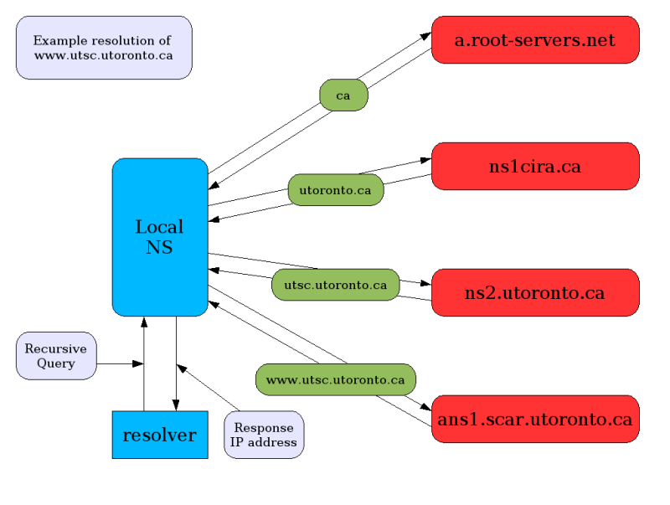
Resolució de noms (DNS)
Exemple de resolució

Slide 68
Resolució de noms (DNS)
Exemple de resolució
  (atonito.lsi.upc.edu)
a.root-servers.net.
/etc/resolv.conf
nameserver 10.0.2.2
edu.
L3.NSTLD.COM.
L3.NSTLD.COM.
upc.edu.
BACKUS.UPC.ES
BACKUS.UPC.ES
lsi.upc.edu.
rachael.lsi.upc.edu.
atonito.lsi.upc.edu. ?
atonito.lsi.upc.edu.
rachael.lsi.upc.edu.
147.83.20.2
.
a.root-servers.net
Servidor
DNS
de la
LAN
QS
Question Section
10.0.2.2
/etc/bind/db.root
conté la llista de
servidors principals
AS
Authority Section
AS
Answer Section

Slide 69
Comandes DNS
Comandes
  dig
    És una utilitat de resolució de noms amb DNS.
  dnstrace
    Rastreja la cadena de servidors DNS utilitzats per a resoldre una adreça.
Exemple de resolució. Comanda dig
Paquet : dnsutils
$ dig .
......................
;; QUESTION SECTION:
;. IN A
;; AUTHORITY SECTION:
. 143 IN SOA A.ROOT-SERVERS.NET. NSTLD.VERISIGN-GRS.COM.
....................

Slide 70
Resolució de noms (DNS)
$ dig edu.
.............................................................
;; QUESTION SECTION:
;edu. IN A
;; AUTHORITY SECTION:
edu. 86400 IN SOA L3.NSTLD.COM. NSTLD.VERISIGN-GRS.COM. .............................................................
$ dig upc.edu.
.............................................................
;; QUESTION SECTION:
;upc.edu. IN A
;; AUTHORITY SECTION:
upc.edu. 149289 IN NS EULER.UPC.ES.
upc.edu. 149289 IN NS BACKUS.UPC.ES.
.............................................................
$ dig upc.edu.
.............................................................
;; QUESTION SECTION:
;atonito.lsi.upc.edu. IN A
;; ANSWER SECTION:
atonito.lsi.upc.edu. 172800 IN A 147.83.20.2
.............................................................

Slide 71
Resolució de noms (DNS)
Configuració
  L'únic imprescindible per configurar un servidor DNS és definir la llista de servidors arrel.
$ dig +norec +noques +nostats +nocmd atonito.lsi.upc.edu @A.ROOT-SERVERS.NET
............................................................................................
;; AUTHORITY SECTION:
edu. 172800 IN NS L3.NSTLD.COM.
edu. 172800 IN NS D3.NSTLD.COM.
edu. 172800 IN NS A3.NSTLD.COM.
edu. 172800 IN NS E3.NSTLD.COM.
edu. 172800 IN NS C3.NSTLD.COM.
edu. 172800 IN NS G3.NSTLD.COM.
edu. 172800 IN NS M3.NSTLD.COM.
edu. 172800 IN NS H3.NSTLD.COM.
;; ADDITIONAL SECTION:
L3.NSTLD.COM. 172800 IN A 192.41.162.32
D3.NSTLD.COM. 172800 IN A 192.31.80.32
A3.NSTLD.COM. 172800 IN A 192.5.6.32
E3.NSTLD.COM. 172800 IN A 192.12.94.32
C3.NSTLD.COM. 172800 IN A 192.26.92.32
G3.NSTLD.COM. 172800 IN A 192.42.93.32
M3.NSTLD.COM. 172800 IN A 192.55.83.32
H3.NSTLD.COM. 172800 IN A 192.54.112.32

Slide 72
Resolució de noms (DNS)
Exemple dnstracer
$ dnstracer -s B.ROOT-SERVERS.NET www.upc.edu
Tracing to www.upc.edu[a] via B.ROOT-SERVERS.NET, maximum of 3 retries
B.ROOT-SERVERS.NET (192.228.79.201)
|\___ H3.NSTLD.COM [edu] (192.54.112.32)
| |\___ BACKUS.UPC.ES [upc.edu] (147.83.2.3) Got authoritative answer [received type is cname]
| \___ EULER.UPC.ES [upc.edu] (147.83.2.10) Got authoritative answer [received type is cname]
|\___ M3.NSTLD.COM [edu] (192.55.83.32)
| |\___ BACKUS.UPC.ES [upc.edu] (147.83.2.3) (cached)
| \___ EULER.UPC.ES [upc.edu] (147.83.2.10) (cached)
|\___ G3.NSTLD.COM [edu] (192.42.93.32)
| |\___ BACKUS.UPC.ES [upc.edu] (147.83.2.3) (cached)
| \___ EULER.UPC.ES [upc.edu] (147.83.2.10) (cached)
|\___ C3.NSTLD.COM [edu] (192.26.92.32)
| |\___ EULER.UPC.ES [upc.edu] (147.83.2.10) (cached)
| \___ BACKUS.UPC.ES [upc.edu] (147.83.2.3) (cached)
|\___ E3.NSTLD.COM [edu] (192.12.94.32)
| |\___ EULER.UPC.ES [upc.edu] (147.83.2.10) (cached)
| \___ BACKUS.UPC.ES [upc.edu] (147.83.2.3) (cached)
......................................................

Slide 73
Resolució de noms (DNS)
Resolució inversa. Comanda host
Resolució directa. Comanda ping
$ host 147.83.194.21
21.194.83.147.in-addr.arpa domain name pointer upc.edu.
21.194.83.147.in-addr.arpa domain name pointer www.upc.es.
21.194.83.147.in-addr.arpa domain name pointer raiden.upc.es.
21.194.83.147.in-addr.arpa domain name pointer upc.es.
$ ping www.upc.edu
PING www.upc.es (147.83.194.21) 56(84) bytes of data.
64 bytes from upc.edu (147.83.194.21): icmp_seq=1 ttl=50 time=86.2 ms
64 bytes from upc.edu (147.83.194.21): icmp_seq=2 ttl=50 time=86.1 ms
64 bytes from upc.edu (147.83.194.21): icmp_seq=3 ttl=50 time=86.1 ms
64 bytes from upc.edu (147.83.194.21): icmp_seq=4 ttl=50 time=86.4 ms

Slide 74
Fitxers resolució de noms (DNS)
/etc/hosts
/etc/resolv.conf
/etc/nsswitch.conf
127.0.0.1 localhost.localdomain localhost dhcp151
search intern
nameserver 10.0.2.2
passwd: files ldap
group: files ldap
shadow: files ldap
..................
hosts: files dns
networks: files

Slide 75
Encaminament
  Eines per a la gestió de l'encaminament.

Slide 76
Encaminament
Encaminament
  És el mecanisme pel qual en una xarxa els paquets es fan arribar d'un origen a un destí seguint un camí o ruta a través d'una xarxa.
Nivell 3 OSI. Nivell de xarxa
  Protocol IP. Les adreces IP són el mecanisme d'identificació d'host a partir del qual podem encaminar.
Routers
  Els routers o encaminadors són els dispositius que s'encarreguen de l'encaminament a nivell de xarxa.

Slide 77
Xarxes WAN o Múltiples LAN
Wide Area Network
  El nivell de xarxa treballa amb tot tipus de xarxes però adquireix la seva raó de ser quan treballem amb múltiples xarxes.
  Xarxes WAN (Wide Area Network) o
  Xarxa Complexa: Múltiples LAN
Subxarxa 1
(LAN 1)
Subxarxa 2
(LAN 2)
Subxarxa 3
(LAN 3)
Subxarxa 4
(LAN 4)
Node 1
Node 2
Node 3
Xarxa WAN

Slide 78

route
Comanda route
  Característiques:
    La comanda route permet manipular i visualitzar les taules d'enrutament del kernel dels sistemes GNU/Linux.
    El tema d'enrutament i interconnexió de xarxes d'àrea local el veurem a la unitat didàctica 6: Interconnexió de xarxes d'àrea local.
Proporcionat pel paquet netbase
http://xarxantoni.net:8080/mediawiki/index.php/Xarxes_Linux#route
$ route
Kernel IP routeing table
Destination Gateway Genmask Flags Metric Ref Use Iface
192.168.196.0 * 255.255.255.0 U 0 0 0 vmnet8
192.168.1.0 * 255.255.255.0 U 0 0 0 eth0
192.168.252.0 * 255.255.255.0 U 0 0 0 vmnet1
default 192.168.1.1 0.0.0.0 UG 0 0 0 eth0

Slide 79
traceroute
Exemple
Utilitats
  Utilitzat conjuntament amb la comanda ping es pot utilitzar per detectar els punts conflictius de l'enllaç entre dues màquines.
  Per comprovar la configuració de les taules de rutes.
$sudo traceroute www.jazztel.es
traceroute to www.jazztel.es (212.106.192.74), 64 hops max, 40 byte packets
1 192.168.1.1 (192.168.1.1) 1 ms 1 ms 1 ms
2 inversas.2g.jazztel.es (87.219.198.1) 39 ms 38 ms 39 ms
3 10.255.136.254 (10.255.136.254) 54 ms 49 ms 50 ms
4 inversas.2g.jazztel.es (87.216.0.2) 38 ms 38 ms 38 ms
5 inversas.2g.jazztel.es (87.216.0.1) 243 ms 177 ms 222 ms
6 208.175.154.177 (208.175.154.177) 42 ms 37 ms 38 ms
7 ge-7-1-0-zcr1.bap.cw.net (208.175.154.38) 37 ms so-1-0-0-ycr1.bap.cw.net (208.175.154.42)
.................................
11 * * *
12 * * *

Slide 80




SkoleLinux. Taules d'enrutament

Slide 81
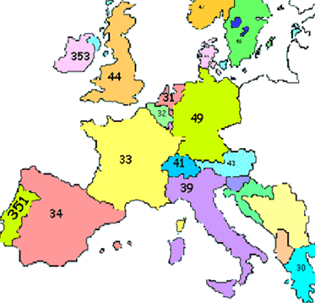
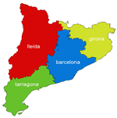
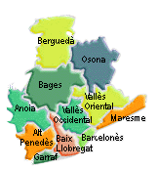
Subxarxes
PSTN (Public Switched Telephone Network)
  La xarxa telefònica commutada (xarxa telefònica) també utilitza subxarxes
    Nº Telèfon: +34 93 894 05 50
      +34: Codi de país (Espanya)
      93: Codi de província (Barcelona)
      894: Codi de ciutat/zona (Sitges)
      05 50: Número de l'abonat
972
973
93
      +34 93 894 05 50
977

Slide 82
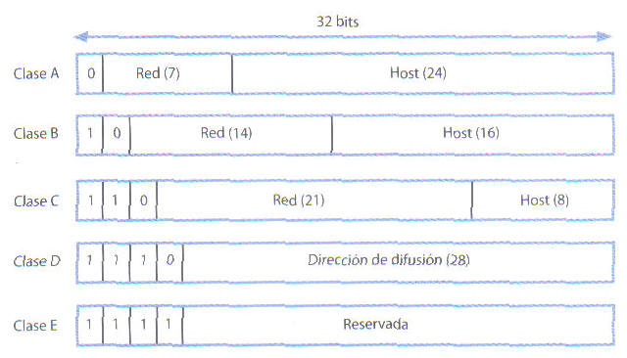
Subxarxes
N: Network
H: Host
0NNNNNNN.HHHHHHHH.HHHHHHHH.HHHHHHHH
10NNNNNN.NNNNNNNN.HHHHHHHH.HHHHHHHH
110NNNNN.NNNNNNNN.NNNNNNNN.HHHHHHHH
La màscara determina quins bits estan reservats a la xarxa i quins bits a les màquines.
  Depenent de les necessitats de xarxa (nombre de subxarxes i nombre de màquines per xarxa) s'escull la classe més adequada.

Slide 83
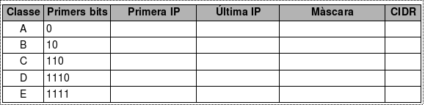
Classes
  Classful Networks
    Va aparèixer als anys 80 per poder classificar les xarxes en tres mides (classe A, B i C)
  Classe B: Força xarxes mitjanes
  Classe C: Moltes xarxes de 254 màquines
  Classes especials (D i E): Reservades per a usos especials
  Exercici
    Ompliu un quadre com el següent a la wiki:
      Podeu trobar el quadre buit a Moodle

Slide 84
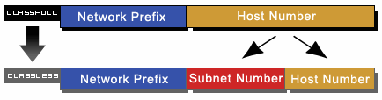
Subxarxes. CIDR
Classless Inter-Domain Routing. CIDR
  Apareix als anys 90 per substituir el sistema de classes.
  Permet utilitzar bits d'host per a
  crear subxarxes:
  Ens permet obtenir més tipus de subxarxes que el sistema de classes
  La notació de les màscares amb barra (/24) també s'anomena notació CIDR.

Slide 85
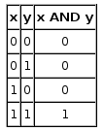
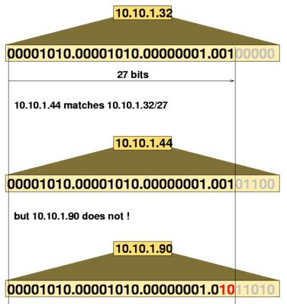
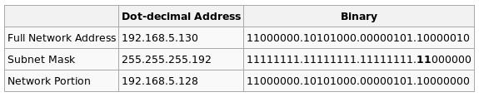
Subxarxes
Per què s'utilitza aquest sistema?
  Per que per a les màquines és molt fàcil fer càlculs de subxarxes
  Càlcul molt fàcil (AND binari) per saber si
  dues adreces són de la mateixa xarxa
$ ipcalc 192.168.5.130/26
Address: 192.168.5.130 11000000.10101000.00000101.10 000010
Netmask: 255.255.255.192=26 11111111.11111111.11111111.11 000000
Network: 192.168.5.128/26 11000000.10101000.00000101.10 000000

Slide 86
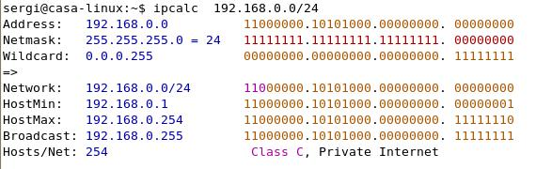
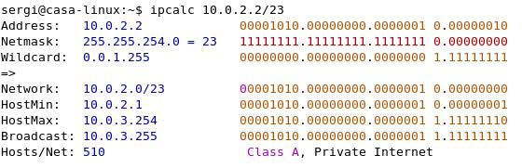
ipcalc
Utilitzat per configurar subxarxes

Slide 87
Subxarxes
Són de la mateixa xarxa (màscara 27) les IPs?:
  10.10.1.44
  10.10.1.90
Són de la mateixa xarxa (màscara 25) les Ips?:
  192.168.201.50
  192.168.201.220
$ ipcalc 10.10.1.44/27
Address: 10.10.1.44 00001010.00001010.00000001.001 01100
Netmask: 255.255.255.224=27 11111111.11111111.11111111.111 00000
Network: 10.10.1.32/27 00001010.00001010.00000001.001 00000
$ ipcalc 10.10.1.44/27
Address: 10.10.1.90 00001010.00001010.00000001.010 11010
Netmask: 255.255.255.224=27 11111111.11111111.11111111.111 00000
Network: 10.10.1.64/27 00001010.00001010.00000001.010 00000
$ ipcalc 192.168.201.50/27
Address: 192.168.201.50 11000000.10101000.11001001.00110010
Netmask: 255.255.255.224=27 11111111.11111111.11111111.11100000
Network: 192.168.201.32/27 11000000.10101000.11001001.00100000
$ ipcalc 192.168.201.220/27
Address: 192.168.201.220 11000000.10101000.11001001.11011100
Netmask: 255.255.255.224=27 11111111.11111111.11111111.11100000
Network: 192.168.201.192/27 11000000.10101000.11001001.11000000

Slide 88
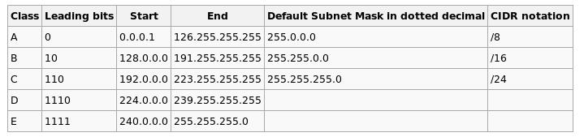
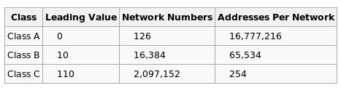
Subxarxes. Classes IP
RESUM: Classful Networks
  Va aparèixer als anys 80 per poder classificar les xarxes en tres mides (classe A, B i C).
3 màscares possibles, 3 possibilitats

Slide 89
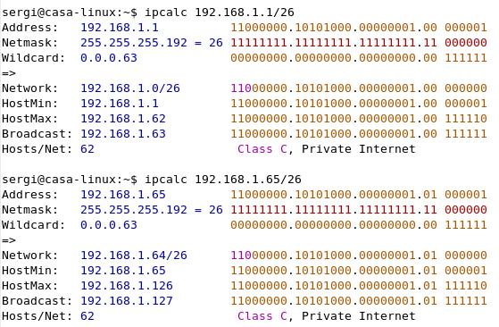
Exemple. 4 subxarxes classe C.
Xarxa classe C 192.168.0.1/24
  Cada bit d'host que agafem com a subxarxa ens permet multiplicar per dos les anteriors subxarxes que teníem.
Nova màscara 255.255.255.192/26

Slide 90
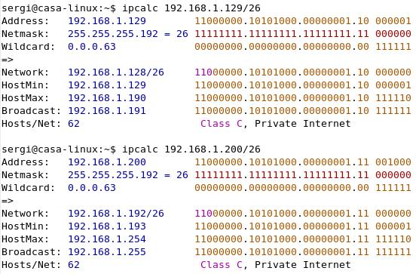
Exemple. 4 subxarxes classe C.
Algunes adreces no es poden utilitzar
  Xarxa: 192.168.1.0 | 192.168.1.64 | 192.168.1.128 | 192.168.1.192
  Broadcast: 192.168.1.63 | 192.168.1.127 | 192.168.1.191 | 192.168.1.255

Slide 91
Adreces IP reservades
La primera adreça del rang d'adreces determinar per la màscara de xarxa és l'adreça de la xarxa
Adreça de xarxa
  Quina adreça té una xarxa?
    Per poder respondre a aquesta pregunta necessitem reservar una adreça especial: Adreça de xarxa
Adreça de difusió
  Quina és la forma més senzilla (per les màquines) d'enviar un paquet a totes les màquines d'una xarxa?
    La resposta és utilitzar l'adreça de difusió
    Totes les màquines de la xarxa tenen aquesta adreça a part de la corresponent adreça IP (quan reben un paquet amb aquesta IP el processen com si tingues la seva IP)
    Molt més còmode que enviar X paquets (on X és el nombre de màquines de la xarxa)
L'adreça de difusió és una adreça especial per a referir-se a totes les màquines de la xarxa

Slide 92
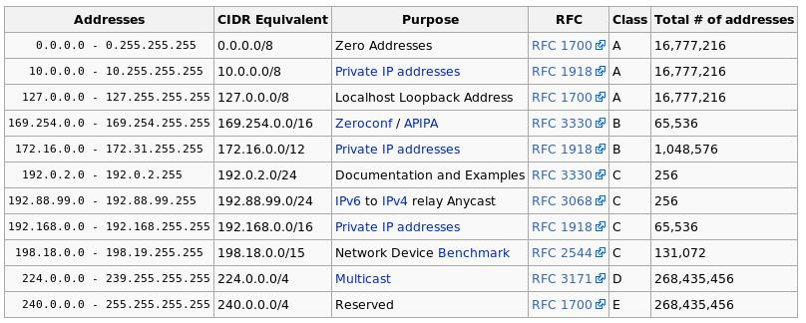
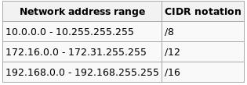
IPs reservades
Hi ha altres adreces IP reservades
Xarxes privades

Slide 93
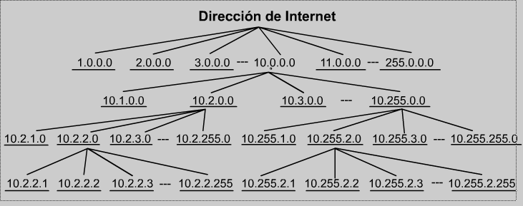
Subxarxes
Cisco CCNA 1
  Podeu trobar el tema de subxarxes a l'apartat 10.3
Esquema de creació de subxarxes IP
  Exercici 1: Pràctica de laboratori CISCO 10.3.5d “División en subredes de una red Clase C”
  Exercici 2: Exercici puntuable sobre subxarxes (Moodle)

Slide 94
Estat de la xarxa. Ports i sockets
  Estat de la xarxa. Ports i sockets

Slide 95
Netstat
Característiques:
  Netstat és una eina de línia de comandes que mostra una llista de les connexions de xarxa actives tant d'entrada com de sortida.
  A windows tenim una comanda semblant amb el mateix nom.
Exemple:
sudo netstat --inet -lp
Password:
Active Internet connections (only servers)
Proto Recv-Q Send-Q Local Address Foreign Address State PID/Program name
tcp 0 0 *:nfs *:* LISTEN -
tcp 0 0 localhost.localdo:39746 *:* LISTEN 4747/hpiod
tcp 0 0 *:ldap *:* LISTEN 4810/slapd
tcp 0 0 *:smux *:* LISTEN 5382/snmpd
tcp 0 0 localhost.localdo:mysql *:* LISTEN 5092/mysqld
tcp 0 0 *:netbios-ssn *:* LISTEN 5374/smbd
tcp 0 0 *:5900 *:* LISTEN 5711/vino-server
tcp 0 0 *:9999 *:* LISTEN 4858/approx
tcp 0 0 *:sunrpc *:* LISTEN 3853/portmap
tcp 0 0 *:x11 *:* LISTEN 4706/X
tcp 0 0 *:626 *:* LISTEN 5532/rpc.statd

Slide 96
Netstat
Utilitats:
  Conèixer els ports que tenim disponibles d'una màquina.
  Gestió de la seguretat.
  Exemple: Detectar les aplicacions que està utilitzant un port en concret.
  Resolució de conflictes amb ports.
  Altres.
Per a més exemples consulteu:
  http://xarxantoni.net:8080/mediawiki/index.php/Xarxes_Linux#netstat

Slide 97

Analitzadors de xarxa
  Eines per l'anàlisi de xarxes i/o protocols (Packet sniffers o Ethernet sniffers)

Slide 98
TCPDUMP
Desenvolupador: The Tcpdump team
OS: gairebé tots
Llicència: lliure (BSD)
  Eina de línia de comandes
  que permet visualitzar el tràfic
  de xarxa (Packet Sniffer)
  Hi ha un “port” per a Windows (WinDump) basat en Wincap (port de libcap)
  Cal ser superusuari (root) per utilitzar tcpdump (sudo). Activa automàticament el mode promiscu
    Tcpdump a la wiki del curs
    Pàgina oficial
    man tcpdump

Slide 99
TCPDUMP
Característiques:
  Disposa de filtres.
  És necessari tenir privilegis de superusuari (root) per utilitzar tcpdump.
  Ethernet és un medi compartit. Si es volen capturar tots els paquets de la xarxa encara que no estiguin destinats al nostre host hem d'activar el mode promiscu.
  Com gairebé el 100% d'analitzadors de xarxa utilitza la llibreria libcap

Slide 100
TCPDUMP
Instal·lació
Filtres
  Podem aplicar filtres segons l'origen o destinació del paquet, segons els protocol, per màquines, per xarxes, per ports...
  Activitat per parelles: Provem de capturar pings
$ sudo apt-get install tcpdump
$ sudo tcpdump tcp and \(port 22 or port 23\)
$ sudo tcpdump -i lo
$ sudo tcpdump icmp

Slide 101
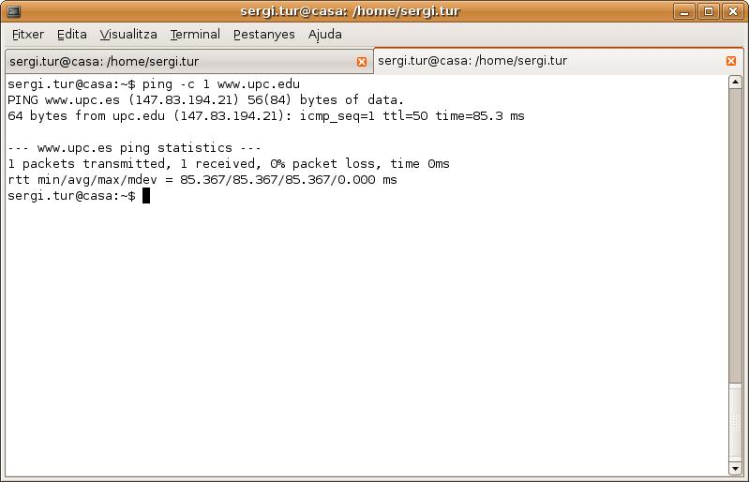
TCPDUMP
Exemple. Captura d'un ping

Slide 102
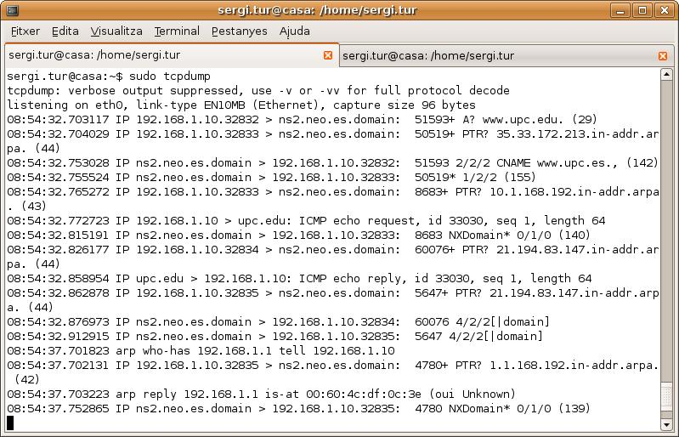
TCPDUMP
Exemple. Captura d'un ping

Slide 103
TCPDUMP
Utilitats:
  Per depurar aplicacions que utilitzen la xarxa per comunicar-se. Per exemple es pot utilitzar per comprovar el funcionament d'un tallafocs.
  Per depurar la xarxa mateixa.
  Per comprovar quan la NIC està transmetent o reben dades.
  Per capturar i llegir dades enviades per altres usuaris o ordinadors. Un usuari que té el control d'un enrutador pel qual circula tràfic pot obtenir la informació que no viatgi xifrada.

Slide 104
TCPDUMP
Paquets necessaris
  tcpdump
Referències
  man tcpdump
  Article de la wikipedia
  Pàgina oficial de tcpdump
Altres enllaços
  WinDump
  Article de la wikipedia sobre Paquet Sniffers

Slide 105


Ethereal (WireShark)
Característiques:
  Ethereal és un analitzador de protocols utilitzat per analitzar i solucionar problemes de xarxes de comunicacions.
  És similar a tcpdump però amb una interfície gràfica i moltes opcions extres d'organització i filtratge de la informació.
  Com tcpdump és codi obert està disponible per gairebé totes les plataformes (UNIX/LINUX, MAC OS i Windows).

Slide 106
Ethereal
Utilitats d'ethereal:
  Anàlisi i solució de problemes en xarxes de comunicacions.
  Desenvolupament de software i protocols.
  Eina didàctica per a l'educació que permet visualitzar el comportament de diferents protocols i veure els paquets i trames concrets que s'utilitzen.
  Altres usos menys (Sniffer, capturar contrasenyes...)

Slide 107

Ethereal
Exemple. Captura paraula de pas web.
  Consulteu les transparències EinesHacking.odp del curs de seguretat en xarxes Linux per a més informació sobre temes de seguretat

Slide 108
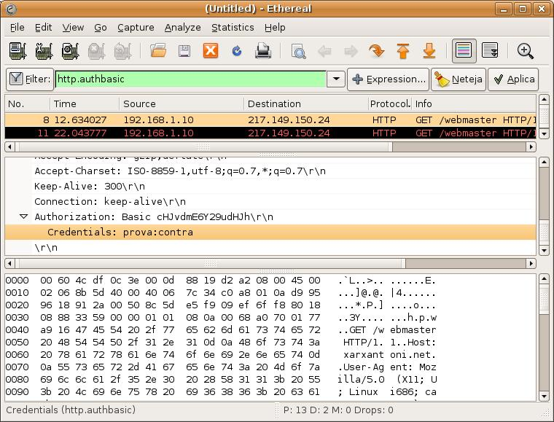
Ethereal
Exemple. Captura paraula de pas web.
  Ethereal (wireshark) a la wiki del curs

Slide 109
Ethereal
Paquets necessaris
  Ethereal
Referències
  man tcpdump
  Article de la wikipedia
  Pàgina oficial de tcpdump
Altres enllaços
  WinDump
  Article de la wikipedia sobre Paquet Sniffers

Slide 110

http://creativecommons.org/licenses/by/3.0/deed.ca

